Slide 1
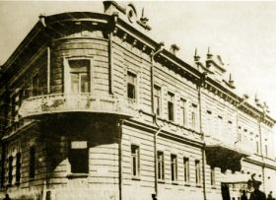
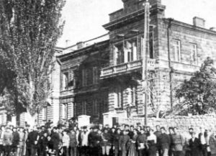
Հայաստանի Հանրապետություն մայիսի 28, 1918 թ. – դեկտ. 2, 1920 թ
Հայկական համալսարանի շենքը
Ալեքսանդրապոլում
Հայաստանի Առաջին Հանրապետության
Կառավարության շենքը Երևանում

Slide 2
Հանրապետության օրեր ուսումնական նախագիծ
Ծրագիր
Մայիսի 10-25
1918 թ. պետական անկախության վերականգնման գործընթացի վերաբերյալ սովորողների հայերեն, վրացերեն, անգլերեն, ռուսերեն հետազոտական, աշխատանքների հրապարակումներ «Հեռադիտակ» ուսումնական բլոգում և «Լուսաստղ» պատանեկան ամսագրում, հեռավար հարցազրույցներ, առցանց քննարկումներ:

Slide 3
Մայիսի 26-28. Թբիլիսի
1. Գիտակների ակումբի մրցաշար. «Թբիլիսի 1918թ.»
2. Համատեղ ուսումնական այցելություններ
3.Կլոր սեղան, ուսումնական նյութերի պրեզենտացիներ
4.Պարասրահ
5. Նախագծի համատեղ, բազմալեզու լուսաբանում

Slide 4
Հայաստանի գագաթների պատանեկան նվաճում
«Հանրապետության օրեր» նախագծի շրջանակներում իրականցվող միջոցառում:

